Slide 1
JTF-toimintalinja 7: Oikeudenmukaisen siirtymän Suomi, erityistavoite 7.1 turpeesta luopumisen alueellisesti oikeudenmukainen siirtymä Puu-,bio- ja kiertotalouden käsittely- ja varastointiterminaalien rahoitus kunnille
Informaatiotilaisuus 3.2.20231
Aki Lappalainen aluekehitysasiantuntija
aki.lappalainen@pohjois-pohjanmaa.fi
Gsm. 040 502 1851

Slide 2
Mikä oikeudenmukaisen siirtymän rahasto JTF?
JTF-rahoituksen taustalla on Suomen hallituksen sitoumus puolittaa energiaturpeen käyttö vuoteen 2030 mennessä.
Rahaston tavoitteena on helpottaa ja hallita aluetaloudellisia ja sosiaalisia vaikutuksia, joita turpeen polton lopettaminen alueilla aiheuttaa.
Maakunnalliset oikeudenmukaisen siirtymän suunnitelmat linjaavat varojen käyttöä maakunnassa.
Toimeenpano käynnistyy helmi-maaliskuussa 2023.
EU-komissio on hyväksynyt JTF-ohjelmasisällöt ja maakuntien oikeudenmukaisen siirtymän suunnitelmat joulukuussa 2022.

Slide 3
Valtioneuvoston JTF-linjauksia
JTF-toimien kohdealuetta ei rajata turvealueisiin. Toimenpiteiden hyöty suuntautuu turvetoimialan välittömien ja välillisten haittojen vaikutusalueeseen
JTF-rahoituksen käytössä korostetaan elinkeinojen monipuolistamista ja toimialan työvoiman sopeuttamista.
Elinkeinojen monipuolistamisen toimenpiteet kohdistuvat pääosin turvetoimialan ulkopuolisille toimialoille
Elinkeinojen monipuolistamisen toimenpiteissä tulee huomioida älykkään erikoistumisen strategiat ja erityisesti vihreän talouden työpaikat ja vihreän teknologian uudet ratkaisut ja niiden mukanaan tuomat uudet liiketoimintamahdollisuudet
Työvoiman uudelleenkoulutuksen ja työllistämisen toimenpiteet tulee suunnata ensisijaisesti turvesektorilta työttömäksi jääneisiin ja sektorin työttömyysuhanalaisiin, erityiskohderyhmänä nuoret
Turvetuotannosta poistuvia alueita kunnostetaan, ennallistetaan ja käyttötarkoitusta muutetaan ympäristö- ja päästövaikutusten vähentämiseksi sekä elinkeinojen monipuolistamiseksi

Slide 4
Pohjois-Pohjanmaan myöntövaltuudet 2022-2024 EAKR, ESR+ ja JTF
 | EAKR+valtio, milj. € | ESR+valtio, milj. € | JTF+valtio, milj. € | YHT, milj. €
2022 |  |  | 57,098 | 57,098
2023 | 20,530 | 15,167 | 31,503 | 67,200
2024 | 22,453 | 11,605 | 7,489 | 41,547
Yht. | 42,983 | 26,772 | 96,09 | 165,845
JTF:n v. 2022 myöntövaltuuksiin sisältyy myös v. 2021 myöntövaltuudet.
JTF-rahaston toimeenpano käynnistyy vuonna 2023.
Ohjelman kuntarahoitustarve:
2022 JTF: 4,630 M€
2023 EAKR: 2,281, JTF: 2,554, ESR+ 1,616 = 6,451 M€
2024 EAKR: 2,495, JTF: 0,607, ESR+ 1,236 = 4,338 M€

Slide 5
Maakunnan yhteistyöryhmän (MYR) päätös 31.10.2022 JTF-rahoituksen jakautuminen Pohjois-Pohjanmaan liiton ja ELY:n rahoitusinstrumenttien kesken
JTF-myöntövaltuuksien jakautuminen, milj. €
 | 2022 milj. € | 2023 milj. € | 2024 milj. € | YHT milj. €
Pohjois-Pohjanmaan liitto JTF aluekehitysrahoitus | 23,125 | 12,759 | 3,033 | 38,916
ELY JTF-yritystuet | 23,125 | 12,759 | 3,033 | 38,916
ELY JTF turvetuotantoalueiden ennallistaminen ja jälkikäyttö | 2,855 | 1,575 | 0,374 | 4,805
ELY JTF ESR+ tyyppiset toimet, osaaminen | 7,994 | 4,410 | 1,048 | 13,453
YHTEENSÄ | 57,098 | 31,503 | 7,489 | 96,090
Huomioitavaa!
2025-2027 myöntövaltuudet jaetaan myöhemmin MYR:n päätöksellä.
Pohjois-Pohjanmaan liiton kehittämishankkeissa noudatetaan maksimitukitasoa 80 % ja investointihankkeissa tukitasoa 70 % rahoituksen täysimääräiseksi hyödyntämiseksi.
Pohjois-Pohjanmaan liitto rahoittaa myös Pohjois-Suomen ylimaakunnallisia hankkeita v. 2023, Pohjois-Suomen (Pohjois-Pohjanmaa, Lappi ja Kainuu) myöntövaltuus yht. 1,3 milj. €.

Slide 6
Pohjois-Pohjanmaan JTF-suunnitelma
TKI-TOIMINNAN
KEHITTÄMINEN
PK-YRITYSTOIMINNAN KEHITTÄMINEN
OSAAMISEN
KEHITTÄMINEN
TURVETUOTANTOALUEIDEN ENNALLISTAMINEN JA JÄLKIKÄYTTÖ
JTF-suunnitelma koostuu neljästä kokonaisuudesta.
Kaikkien JTF-hankkeiden on oltava Pohjois-Pohjanmaan siirtymäsuunnitelman mukaisia ja rahoituksen suuntaamisessa huomioidaan Pohjois-Pohjanmaan maakuntaohjelma.
Suunnitelmaa rahoittavat Pohjois-Pohjanmaan liitto ja Pohjois-Pohjanmaan ELY-keskus.

Slide 7
JTF - Pohjois-Pohjanmaan tuettava toiminta
TKI-TOIMINNAN KEHITTÄMINEN (Kehys n. 37 %: 35,553 milj. €)
Elinkeinoelämälähtöinen innovaatio- ja kehittämistoiminta sekä TKI-yhteistyö; yritysten ja tutkimuksen yhteishankkeet
Uusiutuvan energian, vähähiilisen teknologian, bio- ja kiertotalouden ja energiatehokkuuden uudet ratkaisut ja TKI
Pk-yritysten bio- ja kiertotalouskonseptit
Uudet innovaatiot turpeen korvaamiseksi
PK-YRITYSTOIMINNAN KEHITTÄMINEN (Kehys n. 44 %: 42,280 milj. €)
5. Pk-yritysten kasvu, kansainvälistyminen ja innovointivalmiudet (ml. liiketoiminta- ja markkinointiosaaminen), toimintaa uudistavat ja tuottavuutta lisäävät investoinnit sekä tuotteiden, palveluiden ja tuotantomenetelmien kehittäminen
6. Uusi tai uudistuva liiketoiminta (ml. yritysverkostojen kehittäminen, yrityskiihdyttämö- ja hautomomallit) sekä yritysten jatkuvuus omistajavaihdoksin
OSAAMISEN KEHITTÄMINEN (Kehys n. 14 %: 13,453 milj. €)
7. Uudelleenkoulutus ja uusien taitojen hankkiminen
8. Turvesektorin yrittäjien ja muiden turvesektorin toimijoiden osaamisen ja valmiuksien kehittäminen mm. puunkorjuun ja turvesoiden ennallistamisen aloilla uuden liiketoiminnan mahdollistamiseksi
TURVETUOTANTOALUEIDEN ENNALLISTAMINEN JA JÄLKIKÄYTTÖ (2500 ha) (Kehys n. 5 %: 4,805 milj. €)
9. Turvetuotannosta poistuvien soiden ennallistaminen, jälkikäyttö sekä selvitykset ja pilotoinnit niiden ennallistamisen ja jälkikäytön edellytyksistä ja mahdollisuuksista

Slide 8
Pohjois-Pohjanmaan liiton JTF-rahoitus
Tuki-instrumentit
OKM:n alan investointi- ja kehittämishankkeet
Alueelliset kehittämishankkeet
Kuntien perusrakenteen investoinnit
Puu-, bio- ja kiertotalousterminaalit

Slide 9
Kuntien perusrakenteen investoinnit
Rahoitusta voidaan kohdentaa puu- ja biomassan sekä kiertotalouden käsittely- ja varastointiterminaaleihin silloin kun hakijana on kunta tai kuntayhtymä.
Puu- ja biomassan varastointiin ja hakettamiseen tarkoitetut terminaalialueet, jotka parantavat haketoimitusten varmuutta ja polttoaineiden laatua sekä tehostavat kuljetusten ja haketuksen logistiikkaa.
Valintaperusteiden mukaisesti biomassan käyttöön liittyvissä investoinneissa on tarkistettava DNSH-periaatteen toteutuminen.
Investointi tuleen toteuttaa kuntahankkeena ja terminaalin on oltava kaikkien alan yritysten käytettävissä.
Terminaaliverkostoa tarkastellaan kokonaisuutena.
Tukitaso investoinneissa on enintään 70 %. Indikatiivinen käytettävissä oleva tukirahoitus noin 10 M€.
Maapohja kunnan omistuksessa ja kaava lainvoimainen
Tekniset suunnitelmat olemassa..
Tukea ei voida myöntää esim. teiden rakentamiseen tai laajakaistoihin.
Yritysten omat terminaalit rahoitetaan harkinnanvaraisesti ELY-keskuksen kautta.
Jatkuva haku avataan heti kun EURA2021 –järjestelmä sen mahdollistaa, arviolta maalikuussa 2023.

Slide 10
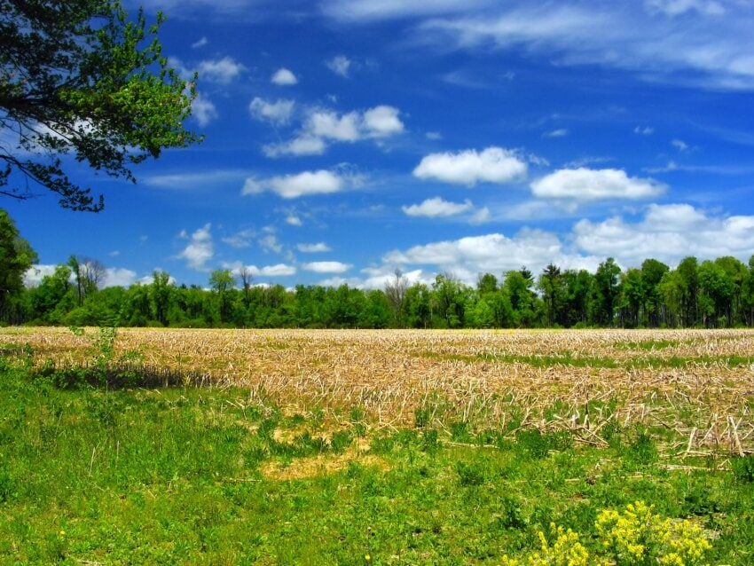
Do no significant harm-periaate
JTF-hanke ei saa aiheuttaa merkittävää haittaa millekään EU:n kestävän rahoituksen ympäristötavoitteelle:
ilmastonmuutoksen hillintä
ilmastonmuutokseen sopeutuminen
vesivarojen ja merten luonnonvarojen kestävä käyttö ja suojelu
siirtyminen kiertotalouteen
ympäristön pilaantumisen ehkäiseminen ja vähentäminen sekä
biologisen monimuotoisuuden ja ekosysteemien suojelu ja ennallistaminen
Periaate koskee kaikkia investointeja!

Slide 11
Autamme mielellämme!
Lisätietoja: www.rakennerahastot.fi
Pohjois-Pohjanmaan liitto
Oikeudenmukaisen siirtymän suunnitelma
Päivi Keisanen, p. 050 431 0605
JTF-rahoitus ja hankkeet
Heikki Ojala, p. 050 433 3951
Aki Lappalainen, p. 040 502 1851
Heikki Laukkanen, p. 050 918 0035
Katarina Timisjärvi, p. 040 685 4025
Mari Lämsä, p. 040 685 4016
Sähköposti: etunimi.sukunimi@pohjois-pohjanmaa.fi
Pohjois-Pohjanmaan ELY-keskus
ESR+ -tyyppiset hankkeet
Päivi Jaakola, p. 0295 038 225
Ville Mehtälä, p. 0295 038 230 Taina Viitasalo, p. 0295 038 219
Rahoituspäällikkö Riitta Ilola, p. 0295 038 224
Ennallistaminen ja jälkikäyttö
Paula Alho 0295 037 284
Verna Piirainen 0295 039 063
Ympäristö- ja luonnonvarat vastuualue:
Timo Yrjänä 0400 386593
Jaana Rintala 0295 038 554
Sähköposti: etunimi.sukunimi@ely-keskus.fi
Yritystuet
Anna Palinsaari, 0295 038 029, matkailu- ja elintarvikeala
Gitte Meriläinen, 0295 038 118,
ICT-, bio- ja terveysteknologia-alat sekä tyt-hankkeet
Janne Ranta, 0295 038 234
valmistava teollisuus ja tyt-hankkeet
Jouko Hanhela, 0295 038 043, puutuoteteollisuus
Sari Turtiainen, 0295 038 121,
ICT-ala

